Slide 1
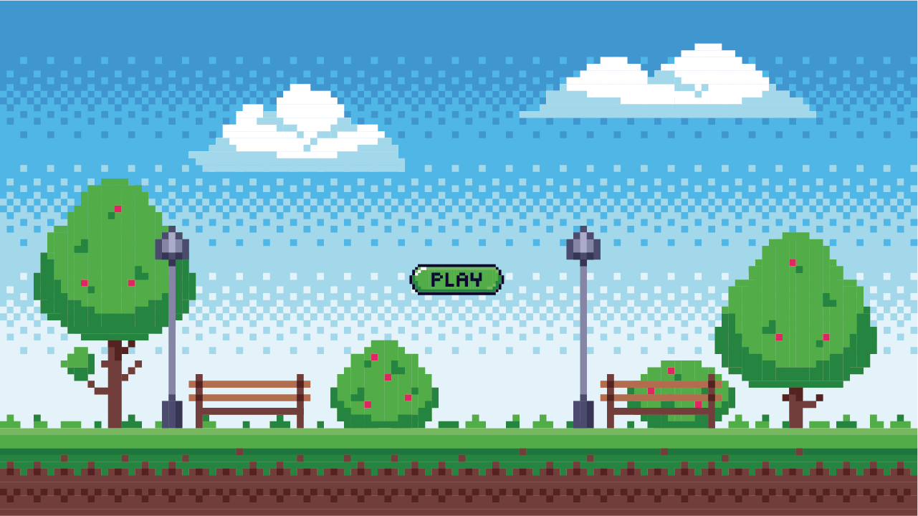
DOCTOR WHOHAN

Slide 2
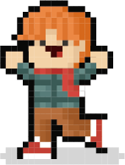
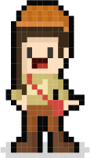
Team
Johannes Ladurner
joladurner@edu.aau.at
Lukas Buchsbaum
lukasbu@edu.aau.at

Slide 3
Konzept
SpielerIn in der Rolle eines Arztes in der Corona-Epidemie
Reaktionsspiel mit mehreren Tasten
Side-Scroller
Zunehmender Schwierigkeitsgrad
Upgrade System

Slide 4
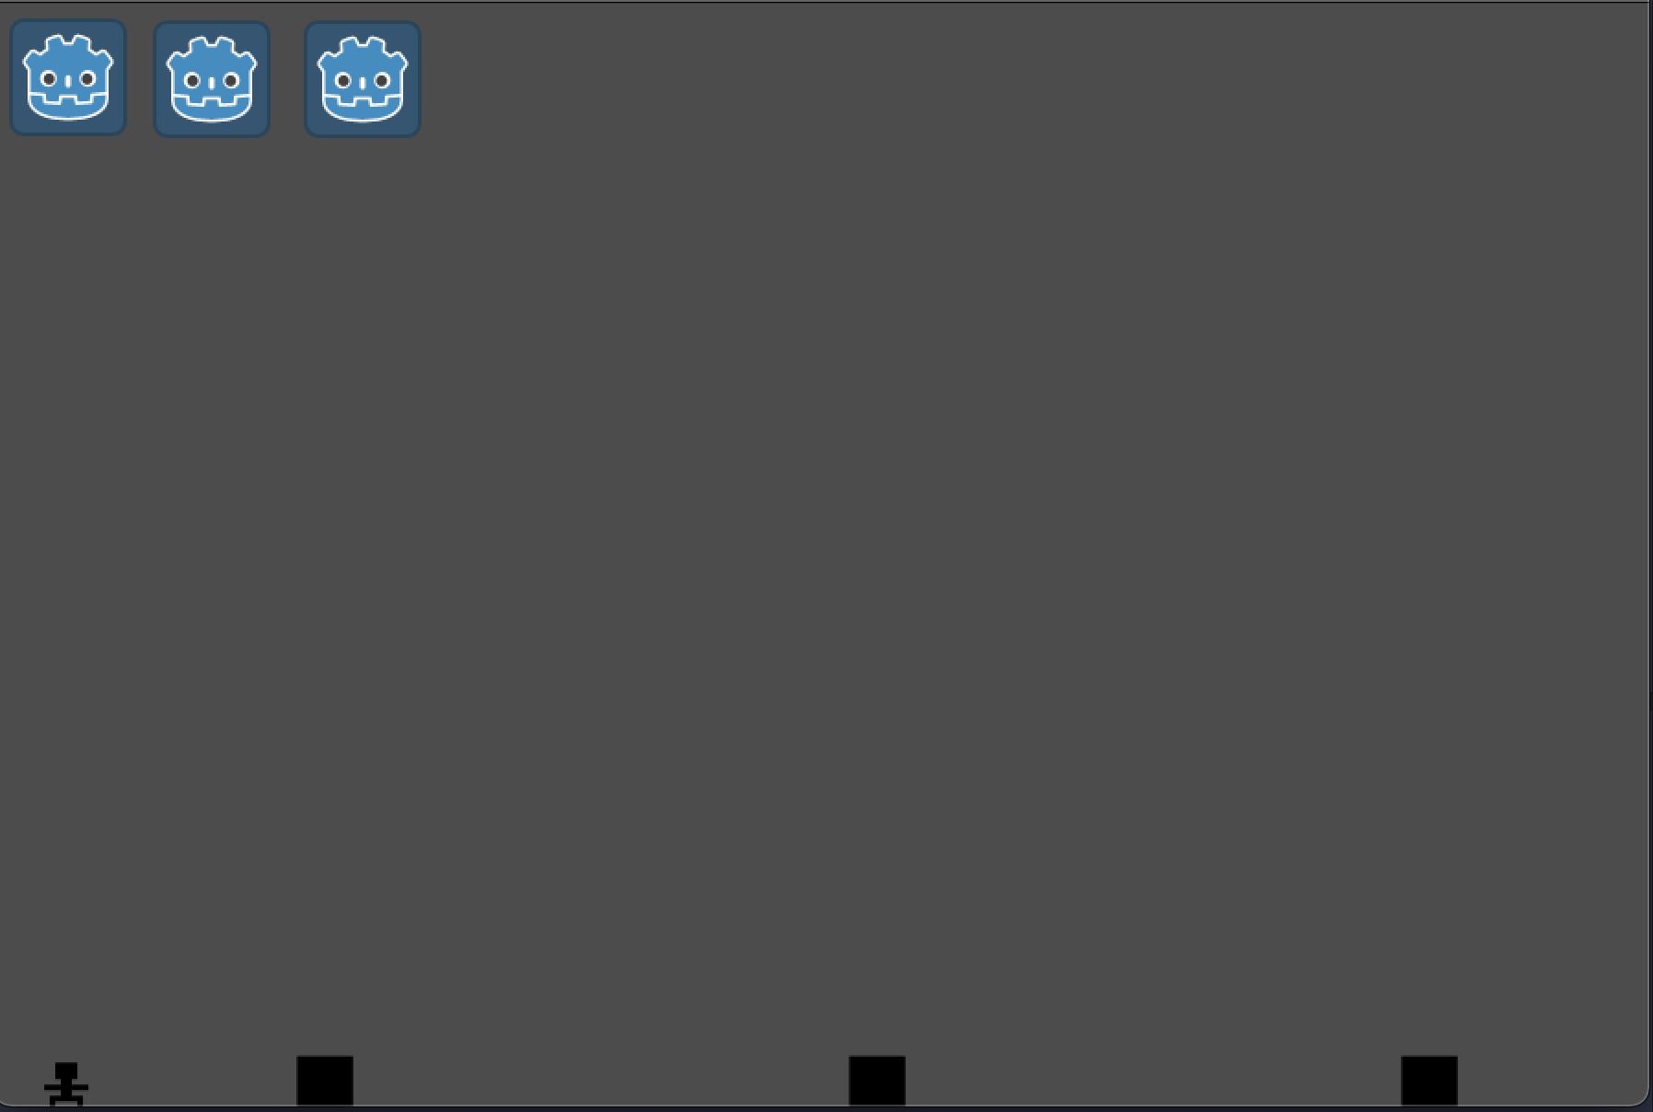
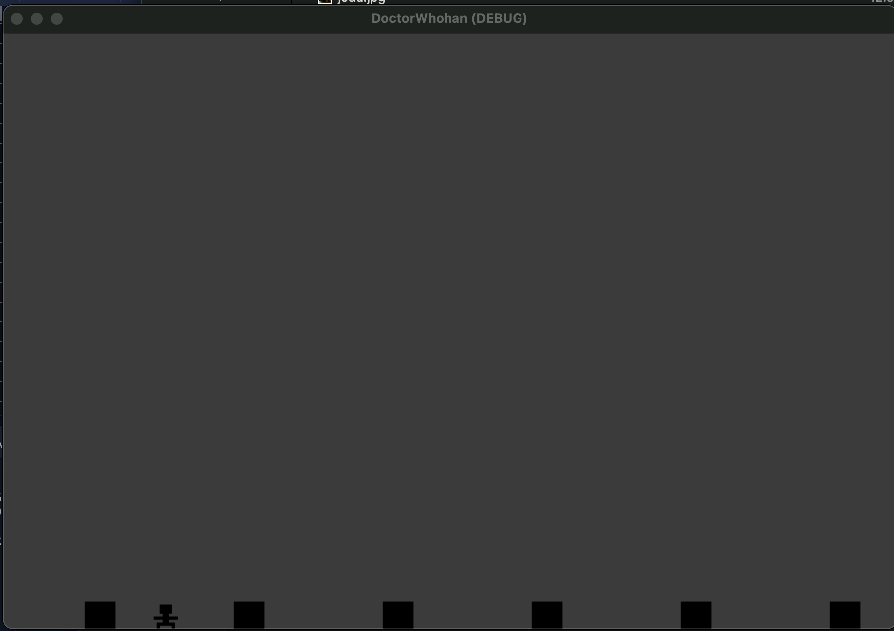
Erste Schritte

Slide 5
Spielpräsentation

Slide 6
Erkenntnisse
Animationen sehr aufwändig (PISKEL)
Godot recht einfach zu lernen
GIT eignet sich gut zur Zusammenarbeit mit Godot
Spiele entwickeln im Team macht Spaß!
Mehr Ideen als Zeit zur Verfügung

Slide 7
Danke für Ihre Aufmerksamkeit!

